Slide 2
Этапы создания игры
Идея.
Выбрать среду разработки.
Выбор стиль игры.

Slide 3
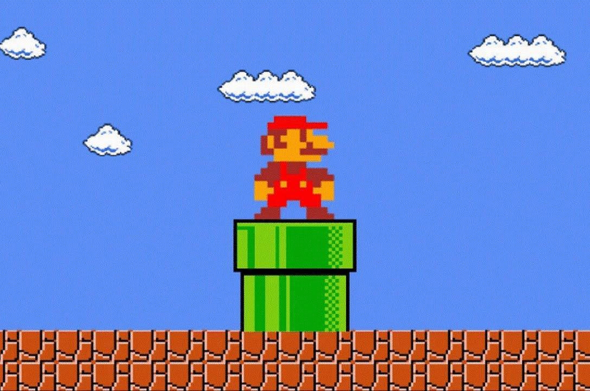
Основная концепция
Мы решили создать игру платформер похожую на игру Super Mario Bros.

Slide 4

Среда разработки
Мы взяли программу для разработки игры Clickteam fusion 2.5

Slide 5

Графический стиль игры
Наша игра будет в стиле 2D. Так же оно будет с пиксельно рисовкой.

